Slide 1
Marcell
By: Vlad-Mihai
Șendrescu

Slide 2
Povestea lui
Marcell

Slide 3
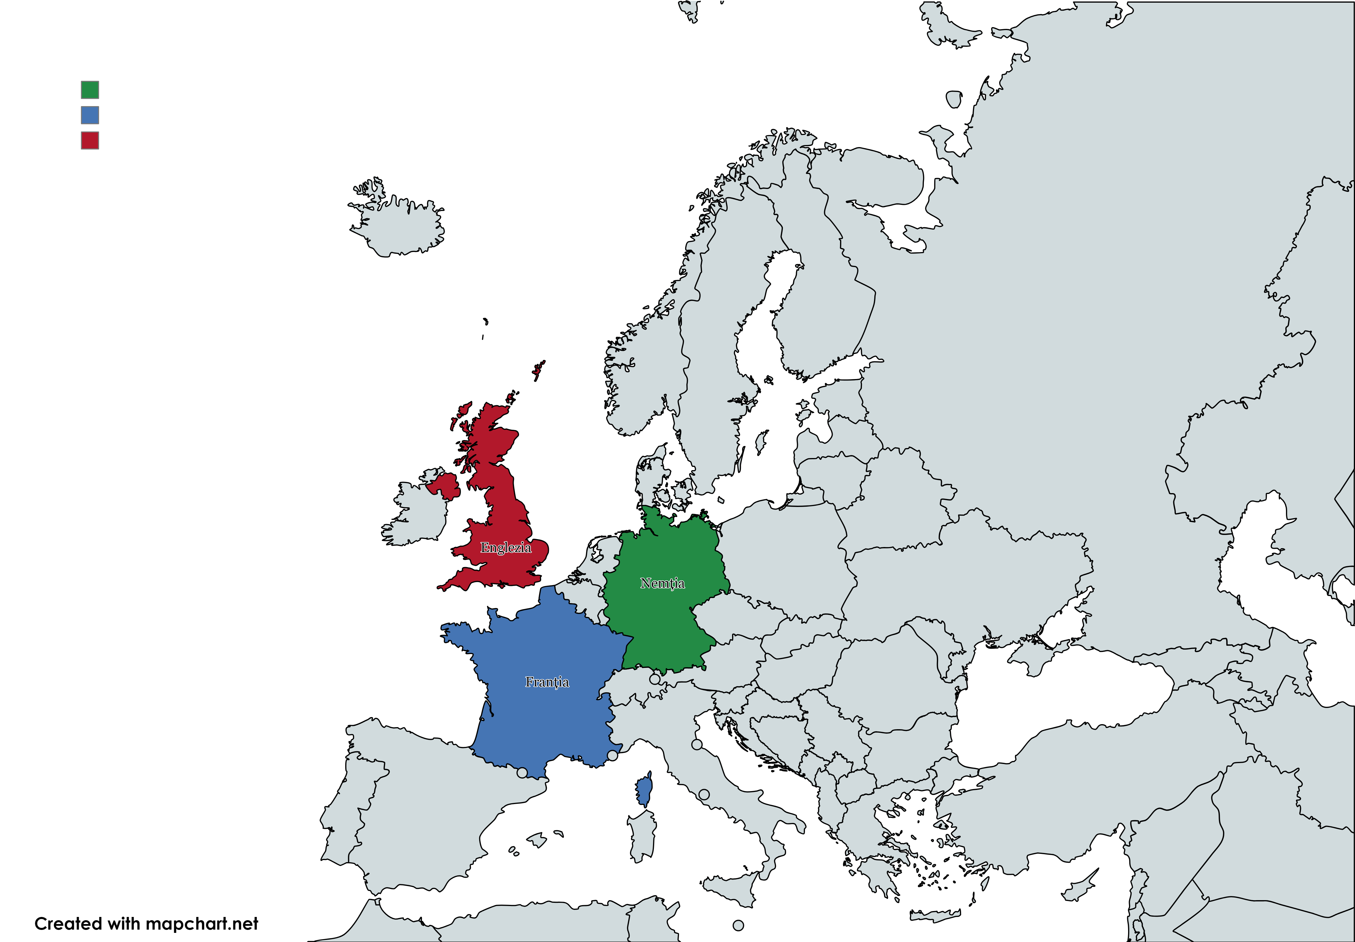

Slide 6
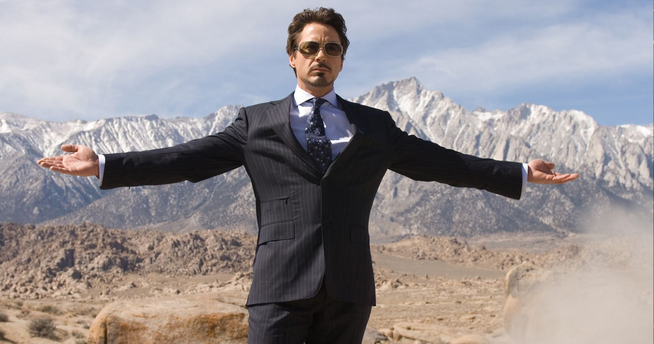

Slide 7
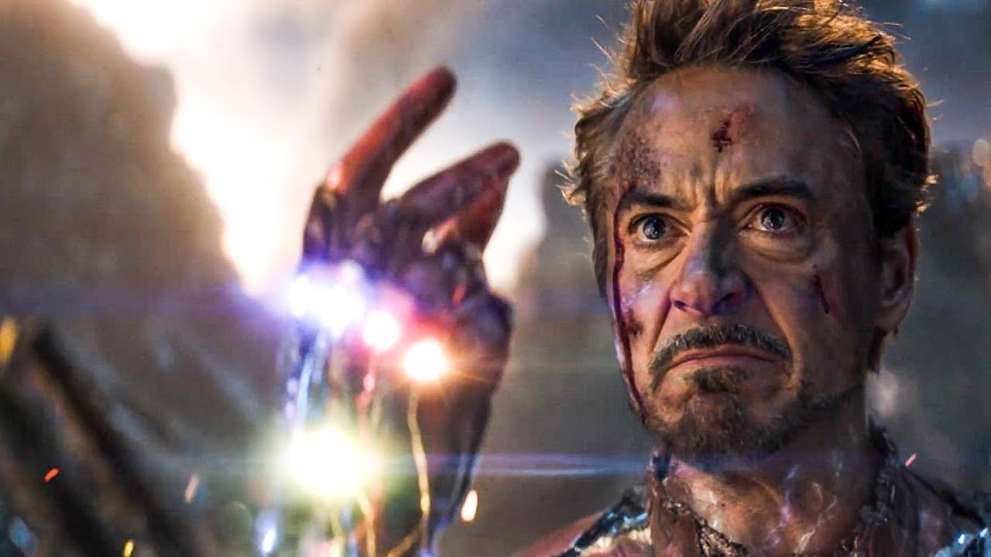

Slide 8
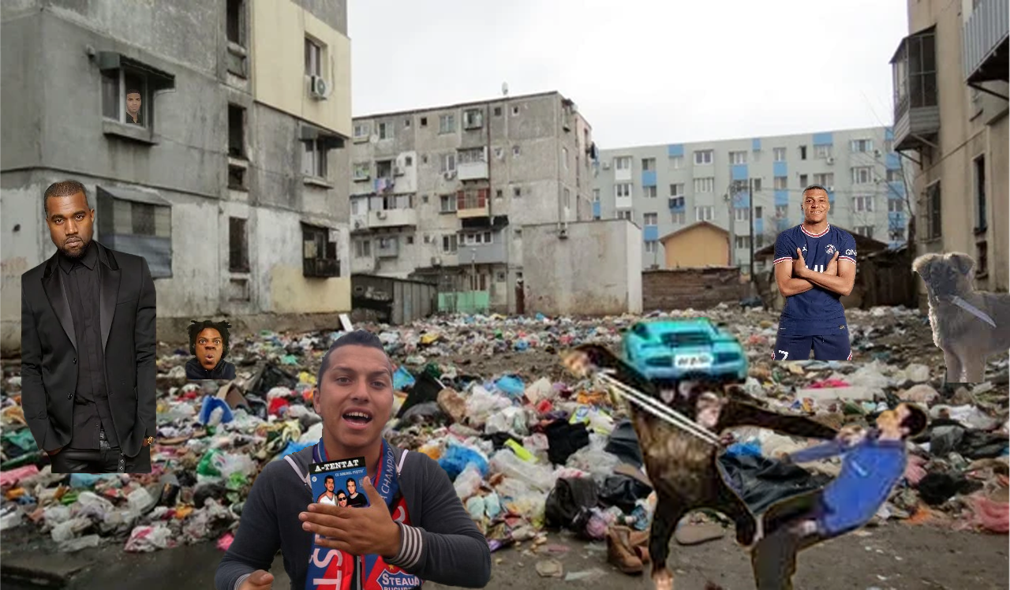

Slide 9
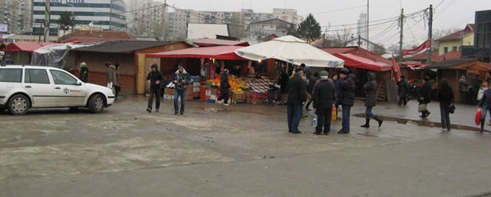

Slide 10
Ce stie marcell sa faca?
Spune glume
Setează alarme
Îți spune cum e vremea
Oprește/Restartează device-ul
Deschide programe
Te protejează de fete
Pune muzică
Știe jocuri

Slide 11
Mulțumesc!
Șendrescu Vlad-Mihai
0770 921 939
vlad.sendrescu@stud.acs.upb.ro

